Slide 1
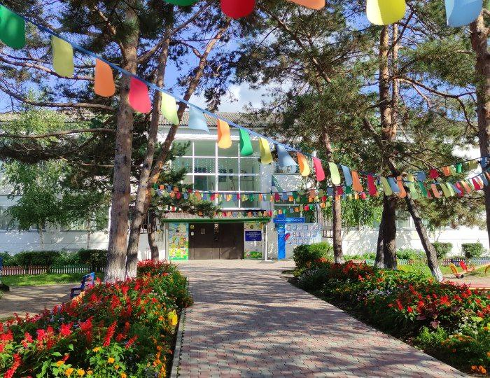
Муниципальное автономное дошкольное образовательное учреждение
«Детский сад №1 города Белогорск»
Детский сад основан
в 1975 году
Адрес: Амурская область, город Белогорск, ул. Северная д. 19
тел. 8(41641)2-18-81

Slide 2
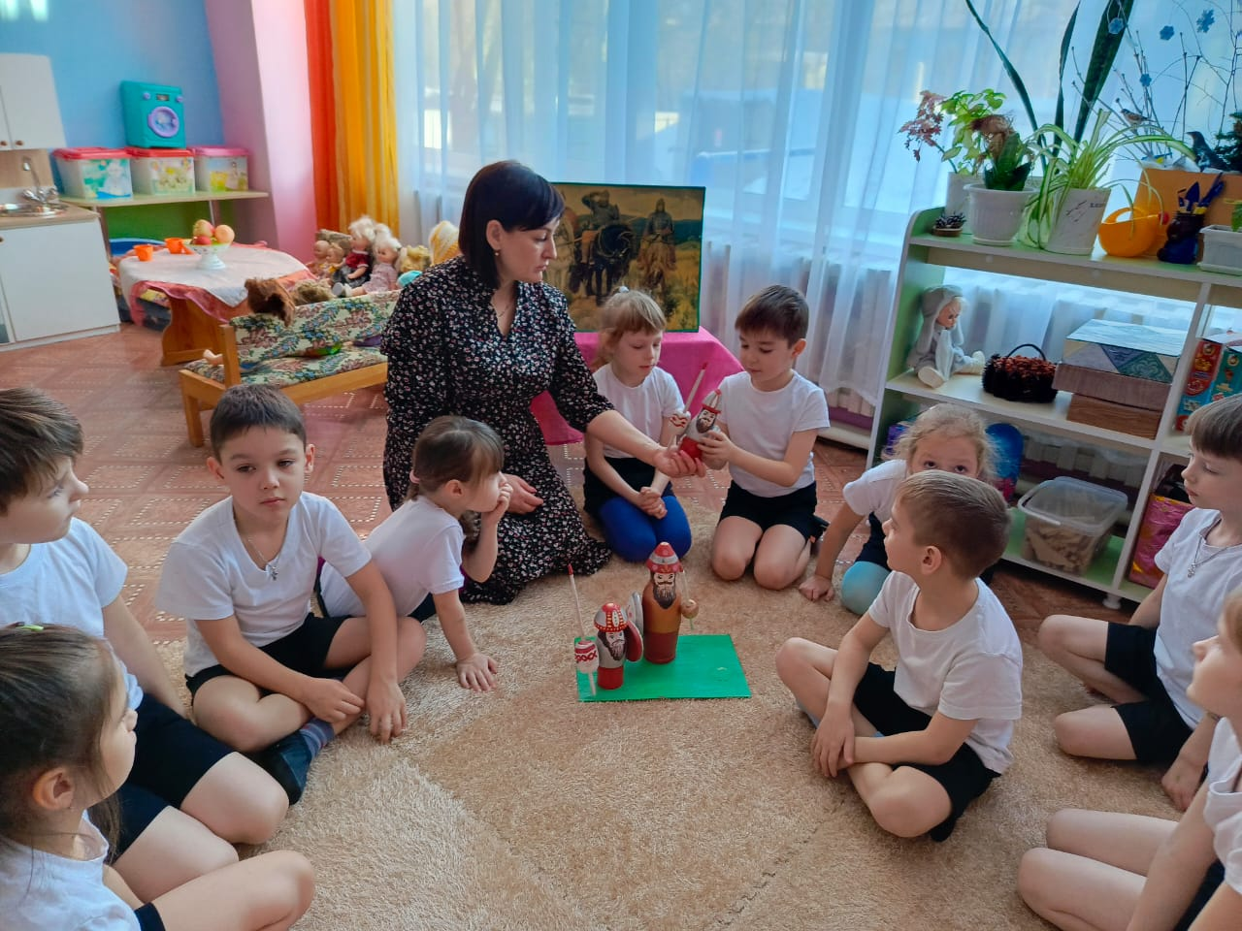
В МАДОУ ДС №1 открыты вакансии для молодых педагогов:
по должности «воспитатель» – 2 единицы
нагрузка: 36 часов в неделю
Средняя заработная плата: 47691 руб.

Slide 3
Меры поддержки:
Единовременная выплата молодому специалисту в размере 20 тыс. руб.
2. Ежемесячная надбавка от оклада 15%.
3. Ежемесячные стимулирующие выплаты педагогическим работникам.
Жильё не предоставляется.

Slide 4
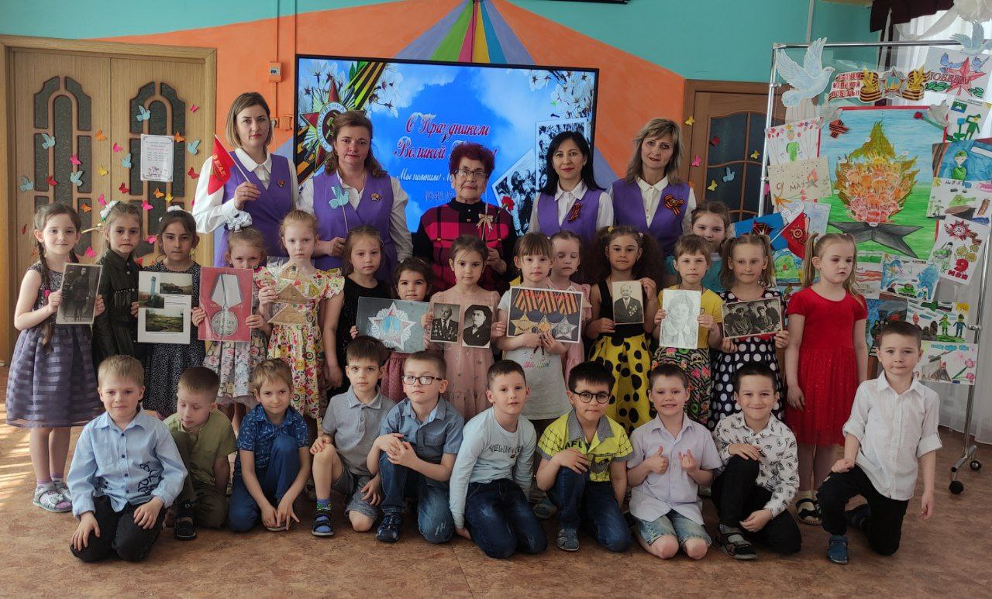
В МАДОУ ДС №1 функционирует 10 общеразвивающих групп и 1 группа компенсирующей направленности.
Всего воспитанников дошкольного уровня образования : 259 чел.

Slide 5
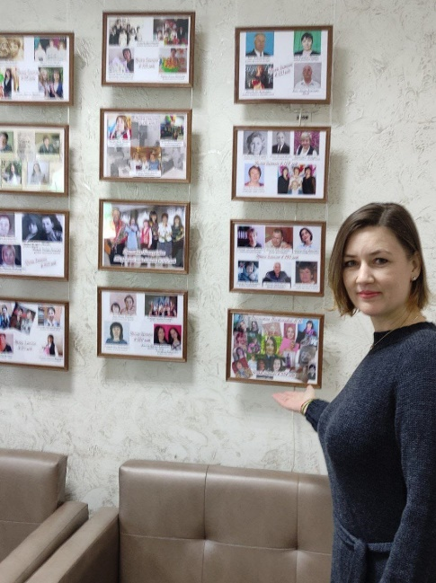
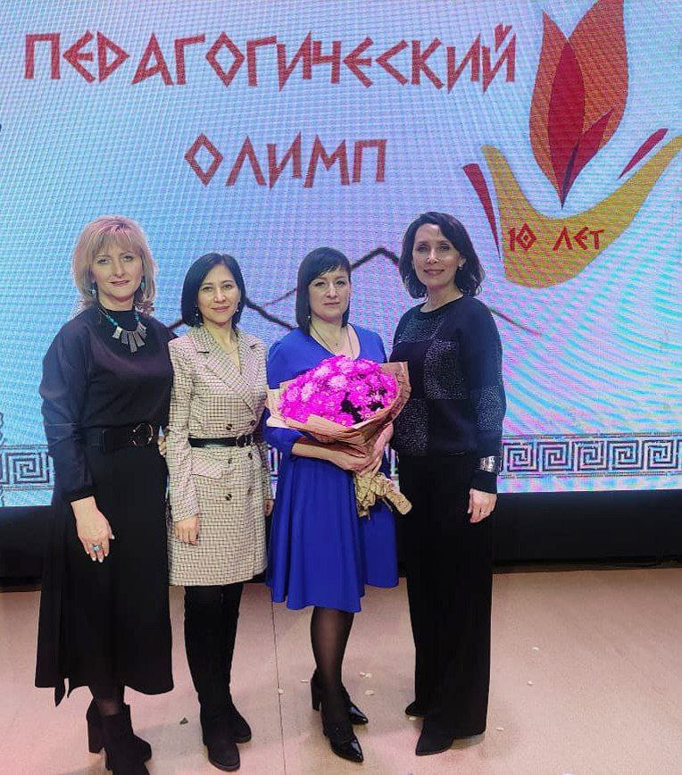
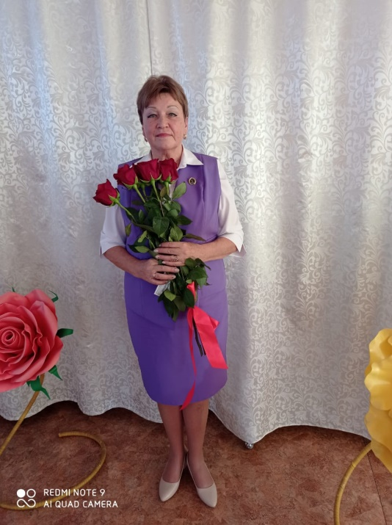
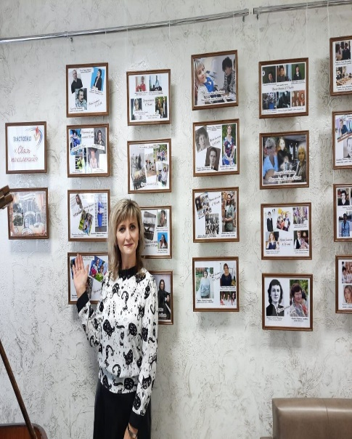
Педагогический коллектив МАДОУ ДС №1:
1 педагог-психолог
1 учитель-логопед
1 инструктор по физической культуре
11 воспитателей.
Всего 14 педагогов. Из них 10 человек с высшей квалификационной категорией, 3 человека с первой квалификационной категорией, 1 «молодой» педагог (стаж работы менее 1 года).
2 педагога имеют звание «Почетный работник сферы образования». 3 победителя городского конкурса «Педагогический олимп», 1 лауреат регионального конкурса «Воспитать человека – 2013». Учитель-логопед, педагог-психолог, инструктор по физической культуре имеют свои педагогические династии, одной из которых насчитывается более 500 лет http://beldou1.ru/2-uncategorised/687-педагогические-династии-россии.html

Slide 6
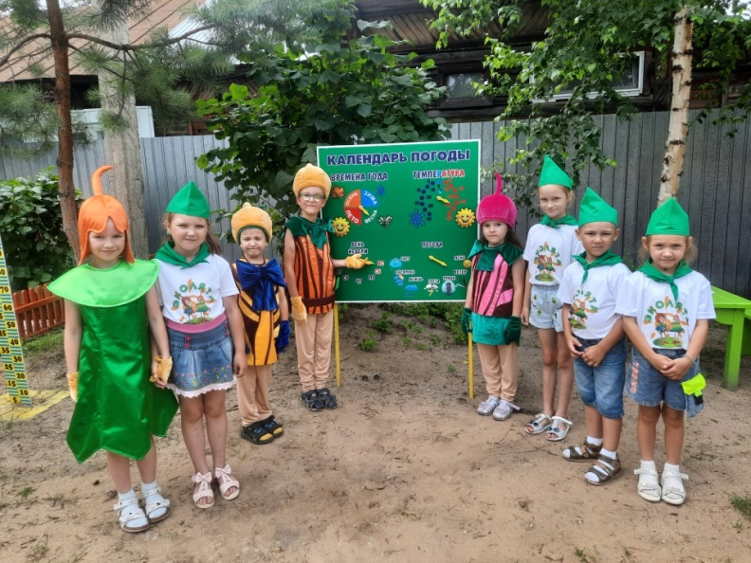
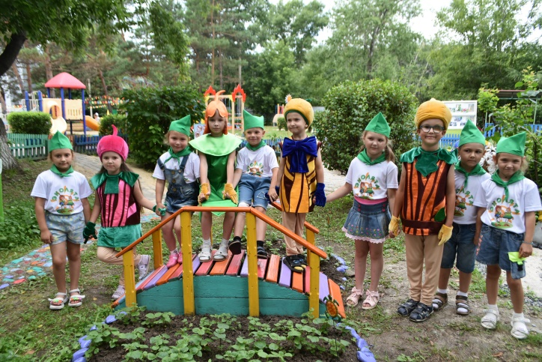
В МАДОУ ДС №1 уникальность учебного плана состоит в том, что вариативная часть программы дошкольного образования состоит из парциальной программы «Удивительное рядом» (экологическое воспитание дошкольников) и парциальной программы «Формирование финансовой грамотности дошкольников».

Slide 7
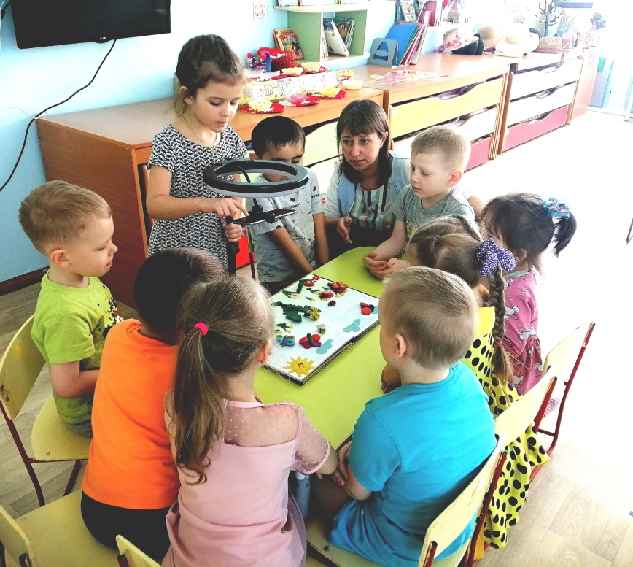
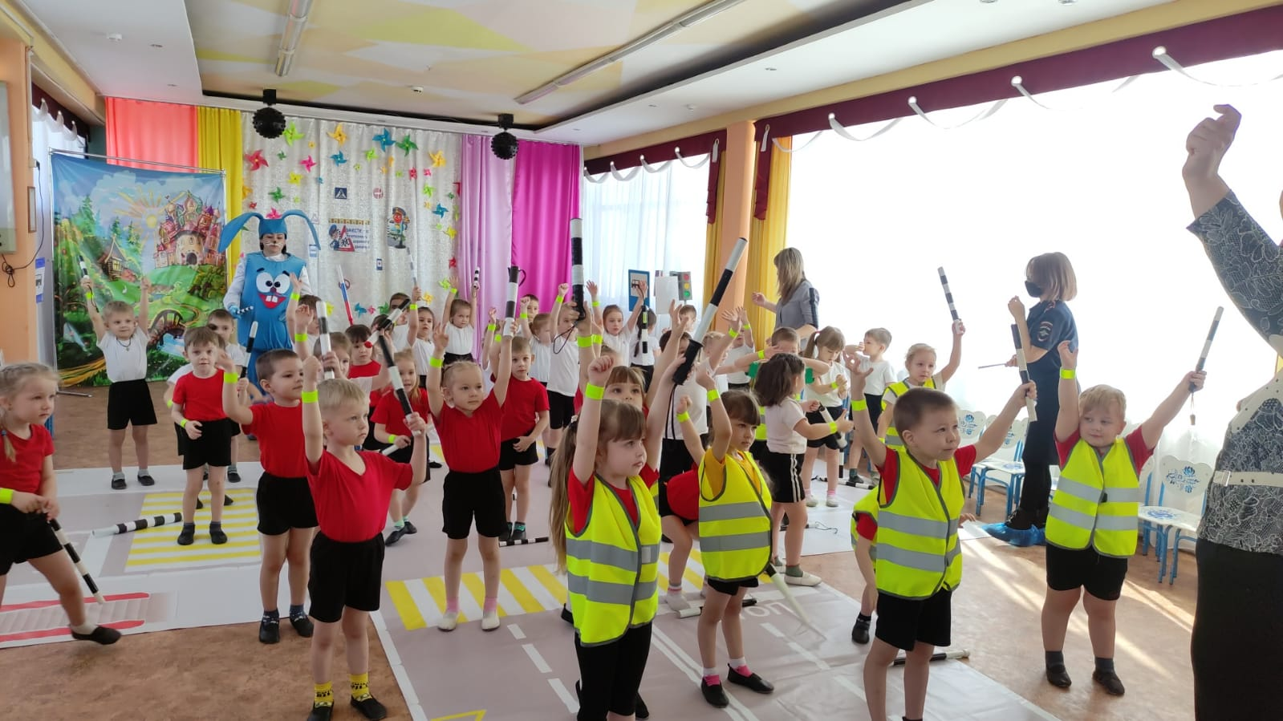
В детском саду с детьми реализуется дополнительное образование:
функционирует 13 кружков (художественно-эстетического, физического, познавательного, социально-коммуникативного и речевого развития). Педагоги вправе самостоятельно выбирать направления кружка по своим интересам.

Slide 8
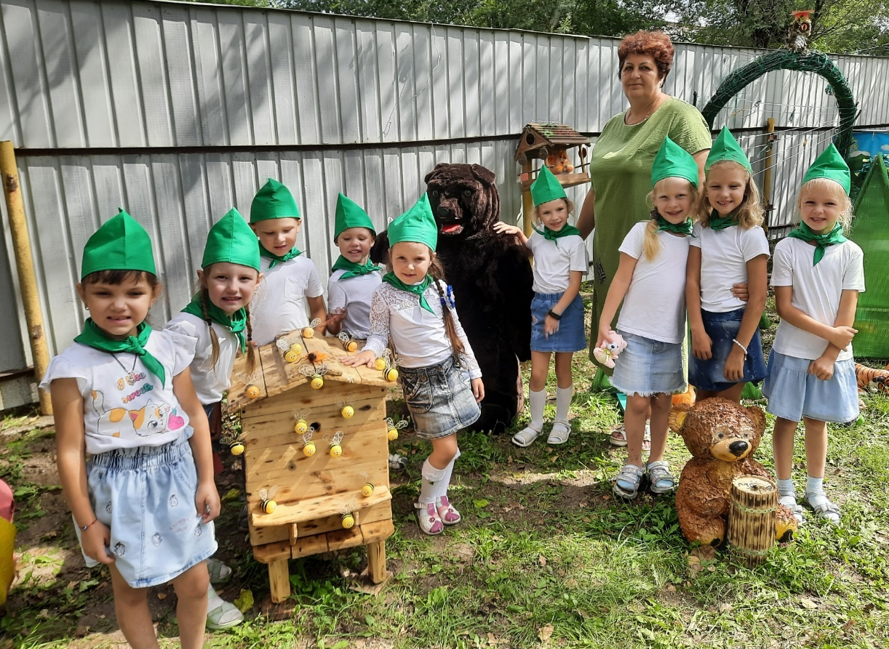
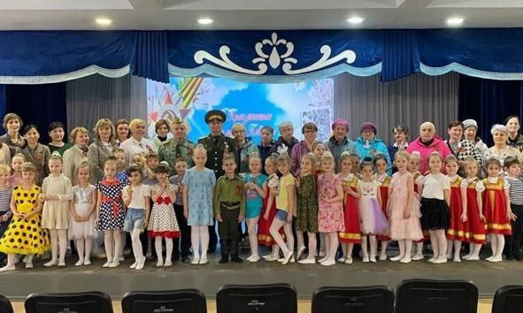
Детский сад активный участник всероссийского и регионального проектов: «Эколята-дошколята, молодые защитники природы» и «Воспитываем патриотов, вспоминая героев Второй мировой войны» при губернаторе Амурской области

Slide 9
Детский сад активный участник всероссийского и регионального проектов: «Эколята-дошколята, молодые защитники природы» и «Воспитываем патриотов, вспоминая героев Второй мировой войны» при губернаторе Амурской области.

Slide 10
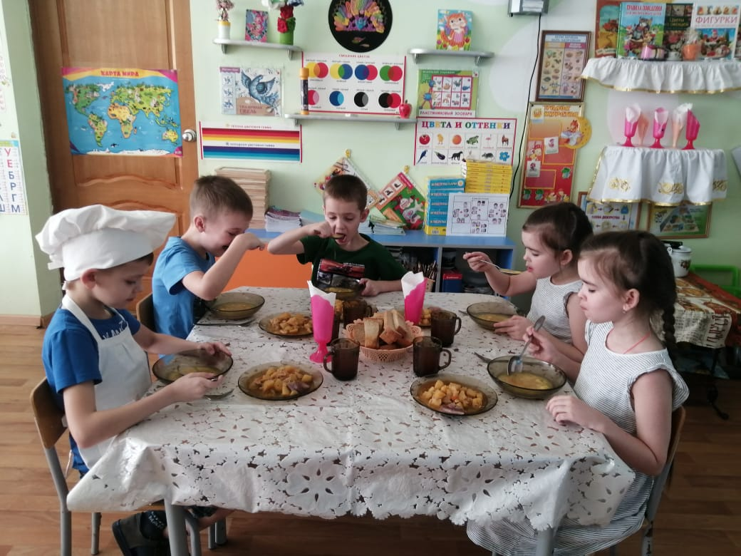
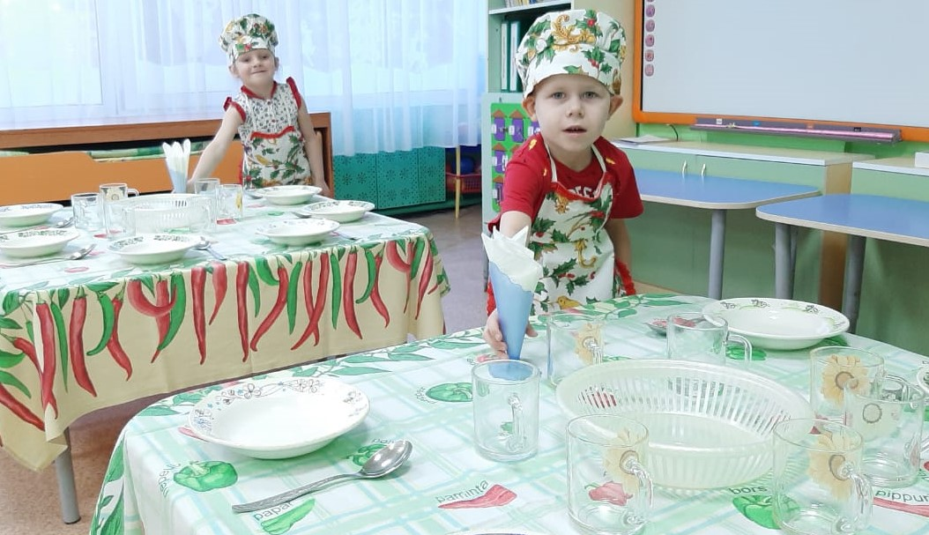
В детском саду организовано сбалансированное питание для детей дошкольного возраста по утвержденному 10-дневному меню. Режим питания у дошкольников состоит из завтрака, второго завтрака, обеда и усиленного полдника при 10 часов пребывания в детском саду детей.

Slide 11
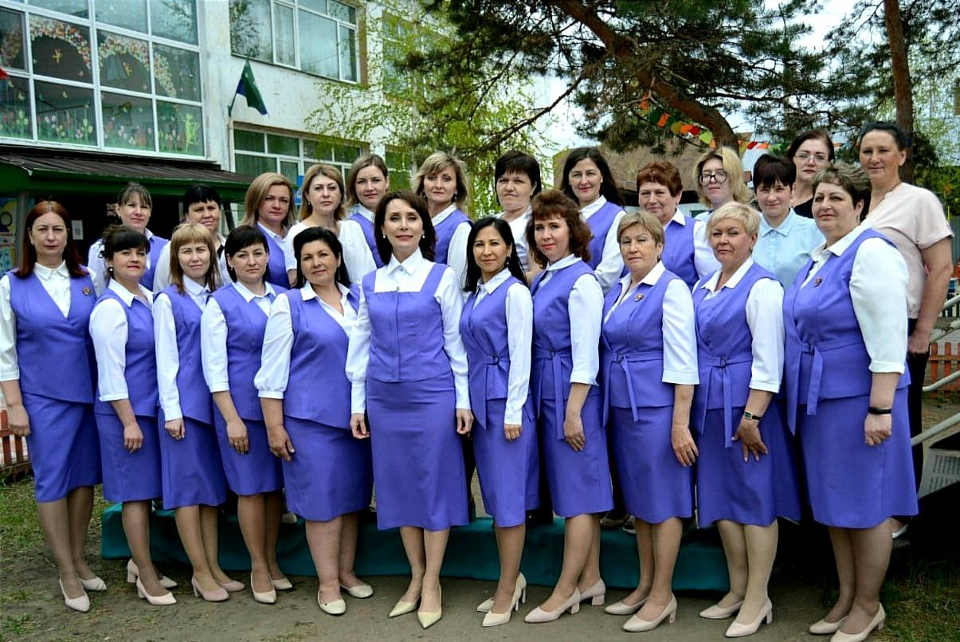
В рамках управленческого проекта МАДОУ ДС №1 «Положительный имидж – залог успеха» для педагогов разработан корпоративный стиль одежды. Воспитанники посещают детский сад в свободной одежде. На занятиях по физическому развитию в физкультурной форме.

Slide 12
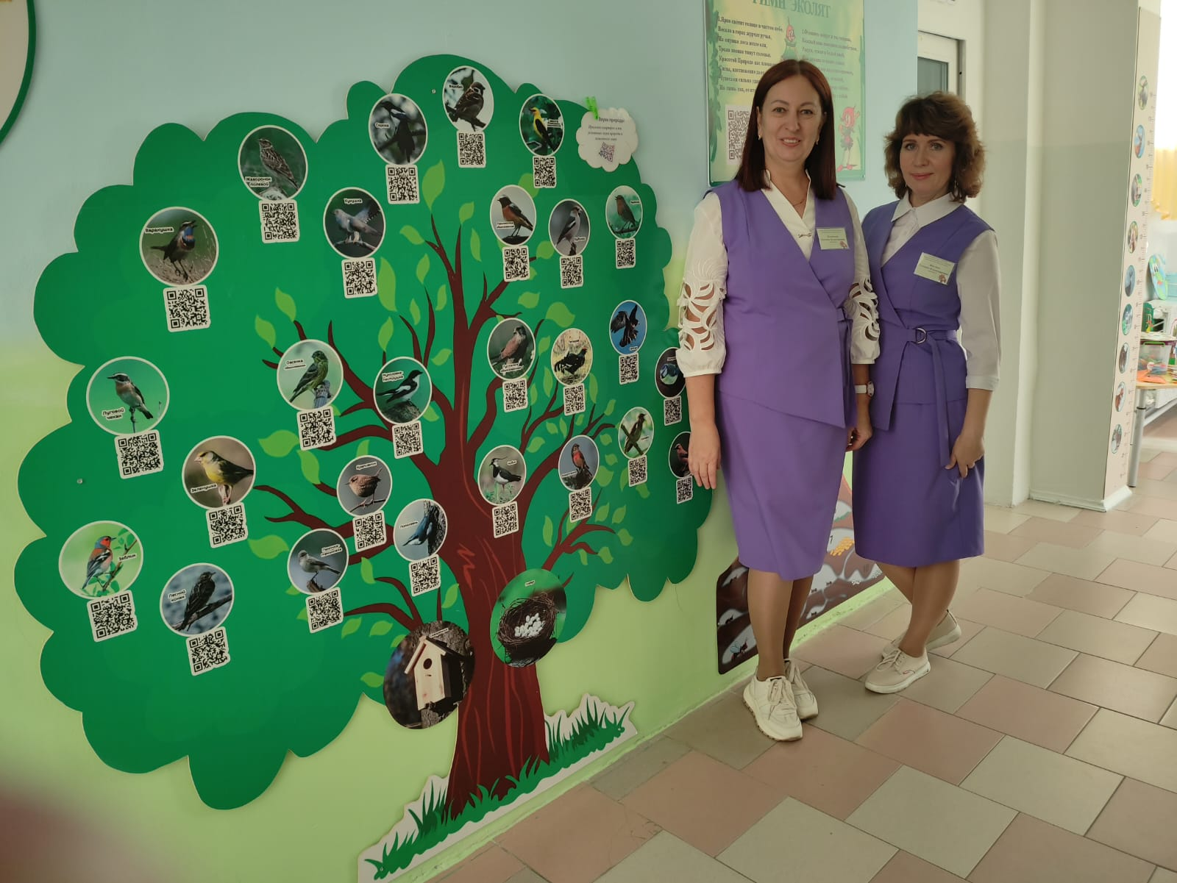
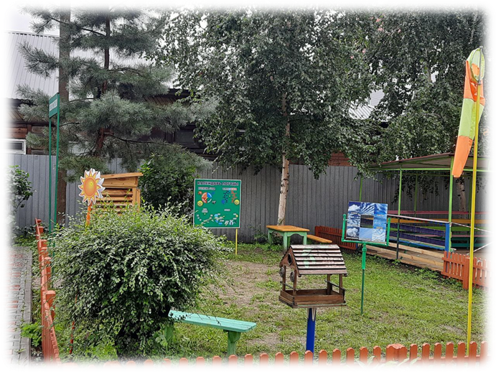
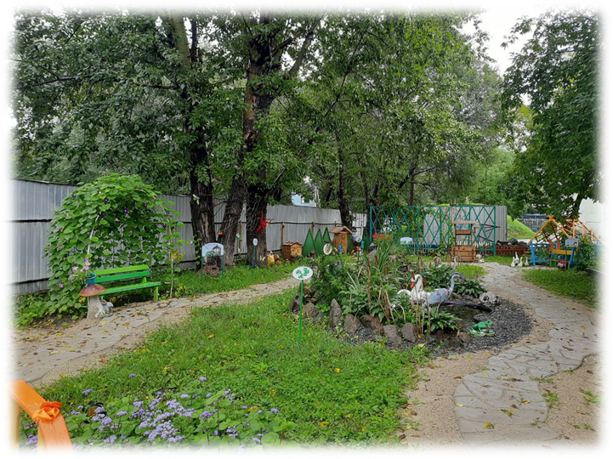
Для всестороннего развития детей в МАДОУ ДС №1 имеется оборудованная экологическая тропа, метеоплощадка, теплица, огород, цветники. Оборудованы помещения: логопедический кабинет, кабинет педагога-психолога, музыкальный и спортивные залы с спортивными тренажерами, сенсорная комната, методический кабинет, кабинет лего-конструирования, мобильная автоплощадка, мобильный летний бассейн, интерактивная панель. В каждой группе оборудованы центры развития, уголки для игры и занятий детей. В плане учреждения - продолжить развивать предметно-пространственную среду детского сада и групп.

Slide 13

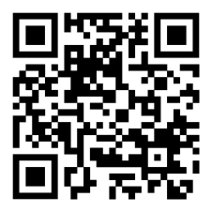


Более подробно можно о нас узнать из аккаунтов:
Официальный сайт МАДОУ ДС №1: http://beldou1.ru/

